Slide 1
BİR HASTANE BİNASININ BİNALARIN YANGINDAN KORUNMASI HAKKINDA YÖNETMELİK (BYKHY)’E GÖRE UYGUNLUĞUNUN İNCELENMESİ
Edip KAYA

Slide 2
Yangın
Yangınlar her yıl binlerce insanın ölümüne, on binlerce insanın yaralanmasına ve çok büyük ekonomik kayıplara yol açmaktadırlar.
Nüfus artışı, teknolojinin gelişimi ve sanayileşme ile birlikte yangınların meydana gelme riski artmış ve buna bağlı olarak da can ve mal kaybı artmıştır.

Slide 3
Yangın
ABD’de meydana gelen ev yangınlarından her yıl 2.500’den fazla insan ölmekte ve 12.600 insan da yaralanmaktadır.
Türkiye'de 1988 ile 2008 yılları arasında 929.165 yangın meydana gelmiş, meydana gelen bu yangınlarda 3.237 kişi hayatını kaybetmiştir.

Slide 4
Hastanelerde Yangın
Hastanelerde Yangın neden önemli???
İnsan yoğunluğu
Kullanıcı özellikleri (Yaşlı, Çocuk, Hasta, Bakıma Muhtaç İnsanlar)
Kompleks yapısı (ayakta ve yatarak tedavi, ziyaretçiler, çalışanlar)
Sahip olduğu özellikler nedeniyle yangın riski çok yüksek (Mutfaklar, çatı katları, trafolar, elektrik tesisatları, parlayıcı-patlayıcı maddeler, oksijen sistemleri, nitrojen sistemleri, diğer tıbbi cihazlar)
Hastaların hareket yeteneklerinin kısıtlı olması, tahliye zor

Slide 5
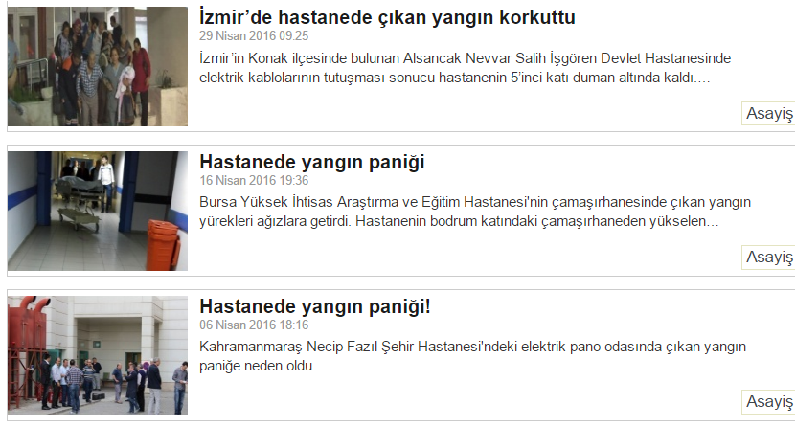
Hastanede Yangın-Örnekler

Slide 6
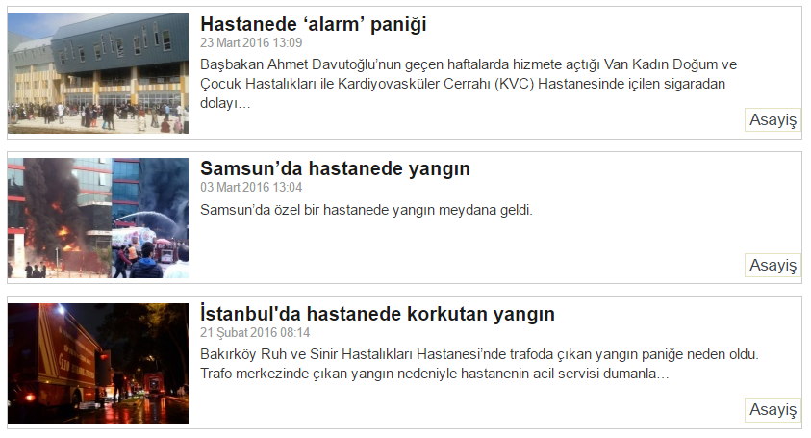
Hastanede Yangın-Örnekler

Slide 7
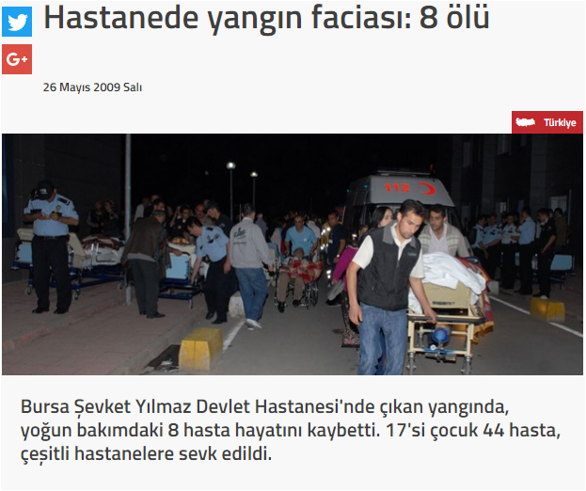

Slide 8
Hastanelerde yangınların önlenmesi
Hastanelerde yangınların önlenmesinde en önemli faktörlerin başında kaçış yollarının, mekanik sistemlerinin, elektrik sistemlerinin yönetmeliklere uygun olarak tasarlanmasıdır

Slide 9
Çalışmanın Amacı;
Bu çalışmanın amacı; bir hastanenin ‘Binaların Yangından Korunması Hakkındaki Yönetmelikte ‘(BYKHY) belirtilen uyulması gereken yangın güvenlik önlemleri çerçevesinde değerlendirmektir.

Slide 10
GEREÇ-YÖNTEM
Hastane, 6.202 m² oturma alanı, 23.350 m² kapalı alanı, toplamda 30.959 m² hastane arsası alanına sahiptir.
Hastane binası, yerinde yapılan incelemeler ile yönetmelik kapsamında oluşturulan kontrol listesi aracılığıyla 10.05.2015-15.05.2015 tarihleri arasında incelenmiştir.

Slide 11
Kontrol listesi geleneksel yöntem olarak adlandırılmakta ve BYKHY’e esas alınarak oluşturulmuştur.
Bu kontrol listesinde; BYKHY’de yer alan bölüm numarası, madde numarası yer almakta ve her bir maddeye ilişkin saptamalar ‘‘uygun’’, ‘‘uygun değil’’, ‘‘kapsam dışı’’ şeklinde belirtilmektedir.
İncelemelerin yapılması için hastane yönetiminden yazılı izin alınmıştır.

Slide 12
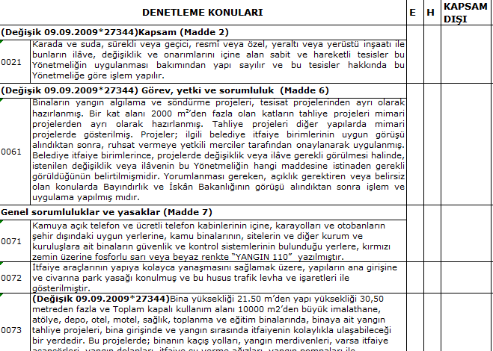

Slide 13
BULGULAR
Yönetmeliğin 141. maddesine kadar toplam 438 kriter incelenmiştir.

Slide 14
BULGULAR
 | UYGUN KRİTER SAYISI | UYGUN OLMAYAN KRİTER SAYISI | BİNA İLE İLGİLİ OLMAYAN KRİTER SAYISI (KAPSAMDIŞI KRİTER ) | TOPLAM KRİTER SAYISI
 | 205 | 44 | 249 | 438

Slide 15
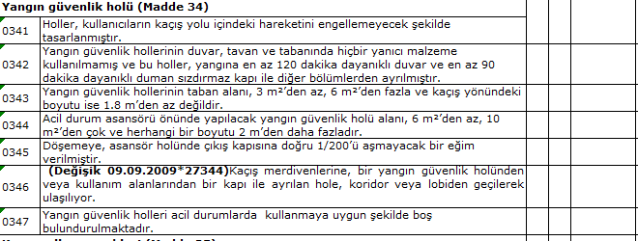
Uygun Olmayan Kriterlerden Bazılarını İncelersek;
Yangın Güvenlik Holleri Acil Durumlarda Kullanmaya Uygun Şekilde Boş Bulundurulmadığı (Madde 34.7)

Slide 16
Bu kriterin yerine getirilmesine yönelik tedbirlerin alınması mümkündür.
Yangınlarda hastanelerde can kayıplarını temel teşkil eden etken binanın kısa sürede tahliye edilmesine yaşanacak yanlış hareket tarzlarıdır.
Bunun için hastanelerin acil durum planlarının önceden yapılması gerekir ve bu alanların boş tutulması gerekir.

Slide 17
Acil durum kontrol sistemleri (Madde 82)
0821 | Yangın sırasında kapanması gereken yangın kapılarını ve diğer açıklıkları kapatma amaçlı cihazları normal hâlde açık durumda tutan elektromanyetik kapı tutucu ve benzeri cihazlarının serbest bırakılması,
0822 | Merdiven yuvaları ve asansör kuyuları basınçlandırma cihazlarının devreye sokulması,
0823 | Duman kontrol sistemlerinin işlemlerini yerine getirmesi,
0824 | Acil durum aydınlatma kontrol işlemlerini gerçekleştirmesi,
0825 | Güvenlik ve benzeri sebeplerle kilitli tutulan kapıların ve turnikelerin açılması,
0826 | Asansörlerin yapılış özelliklerine bağlı olarak yangın esnasında kullanımının engellenmesi veya tahliye amacıyla itfaiye veya eğitilmiş bina yangın mücadele ekipleri tarafından kullanılması sağlanmıştır.
0827 | Mahalli itfaiye ile elektrik işletmesine, belediyeye, polise veya jandarmaya, kurum amirine, bina sahibine ve gerekli görülen diğer yerlere yangının otomatik olarak haber verilmesi, özellik ve fonksiyonlarına sahip olması lazımdır
0828 | Acil durum kontrol işlemleri, yangın alarm sisteminin donanım ve yazılım bütünlüğü içerisinde bulunan kontrol birimleri ile gerçekleştiriliyor. Kontrol edilen sistemin ve cihazlar ile ilişkisi bulunan güvenlik sistemlerinin, bina otomasyon sistemleri gibi diğer sistemler tarafından yapılabilecek her türlü kontrol ve kumanda işlemlerinin, yangın veya benzeri bir acil durumda yangın kontrol panelinden yapılacak acil durum kontrol işlemlerini hiçbir şekilde engellememesi sağlanmıştır.
İtfaiye ile Elektrik İşletmesine,
Belediyeye, Polise
ve Diğer İlgili Kuruluşlara Yangının Otomatik Olarak Haber Verilmesi Özelliklerine Sahip Olmadığı (Madde 82.7),

Slide 18
Acil Durum Ekiplerinin Görevleri ile İsim ve Adres Listelerinin Bina İçinde Kolayca Görülebilecek Yerlerde Olmadığı (Madde 126.3)

Slide 19
SONUÇ VE ÖNERİLER
Bu çalışmada yangın güvenlik önlemleri kapsamında incelenen kriterlerden 44’ü yönetmeliğe uygun bulunmamıştır.
Bu kriterlerin önemli bir kısmı yangın riskinin ve yangından kaynaklı zararların azaltılması açısından hayati önemdedir.
Bu çerçevede ülkemizdeki bütün hastaneler yangın güvenlik önlemleri açısından değerlendirilmeli ve yönetmeliğe uygun olmayan hususların düzeltilmesi için gerekli düzenlemeler yapılmalıdır.

Slide 20
SONUÇ VE ÖNERİLER
Çağdaş yangın mücadelesi doğrudan yangın güvenlik önlemleri ile sağlanmaktadır.
Alınacak önlemler yardımı ile yangınların sebep olduğu zarar ve kayıpları en aza indirmek mümkündür.
Notes:
Use brief bullets and discuss details verbally.

Slide 21
TEŞEKKÜRLER

